Slide 1
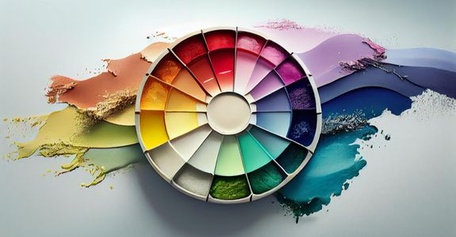

Slide 2
Teoria das Cores
Notes:
2

Slide 3
Fica a pergunta:
O que é Cor ?

Slide 4
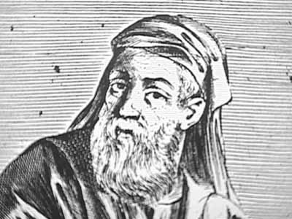
Antigamente houveram também várias respostas para esta pergunta.
Os primeiros a responderem foram
filósofos gregos.
Empédocles por exemplo, achava que o olho emitia partículas, que ao colidir com os objetos ressaltavam suas propriedades, entre elas a cor.

Slide 5
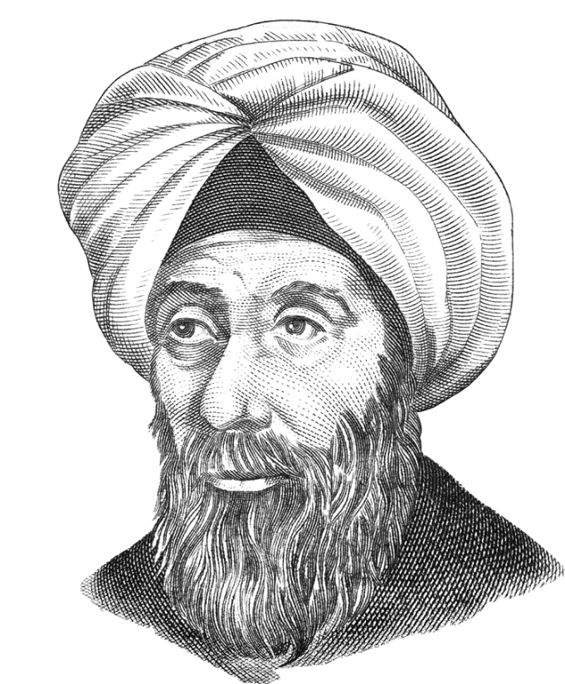
Os segundos a responderem foram os árabes.
Em particular um filósofo e cientista: Alhazen.
Ele formulou várias teorias, chegando a dissecar olhos humanos e de animais, para entender seu funcionamento. Foi o primeiro a descobrir a retina e o cristalino, fazendo desenhos aprimorados da fisiologia.

Slide 6

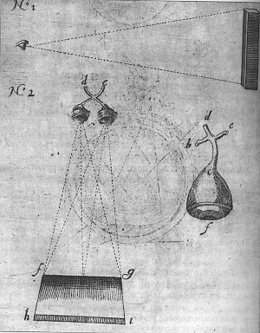
Ilustrações de Alhazen, da anatomia do olho e suas partes

Slide 7
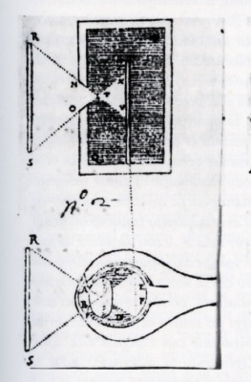
Comparação do olho humano com câmara escura, princípio da fotografia, muito antes desta ser descoberta.

Slide 8
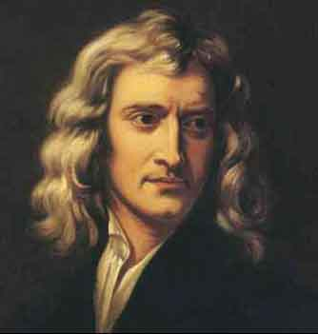
Seguiu-se nesta cruzada pela resposta ideal Leonardo Da Vinci, Darwin, Goethe, Maxwell, entre muitos outros cientistas.
Foi Newton (o mesmo da maçã e da gravidade), que formulou teorias concretas.
Ele se deu conta que a cor só existe por causa da LUZ!

Slide 9
Ou seja:
SEM LUZ, NÃO EXISTE COR!!!
COR É LUZ!

Slide 10
A cor nada mais é do que variações de energia, que são emitidas ou refletidas pela luz e percebidas por nossos olhos.
Uma prova de que a luz influencia nas cores que percebemos:

Slide 11
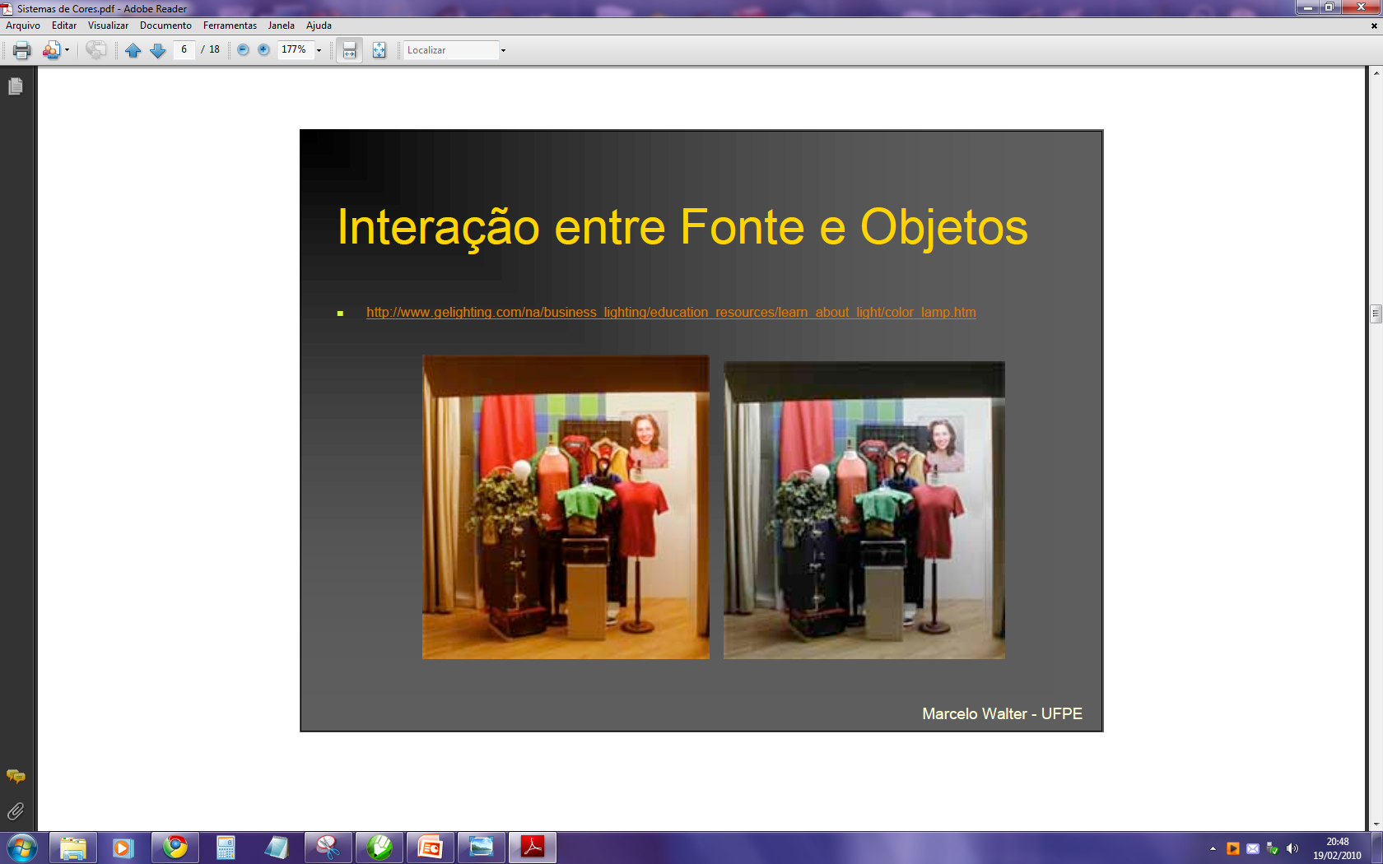
Quando estamos no escuro, as cores parecem mais escuras, seus tons mudam.

Slide 12
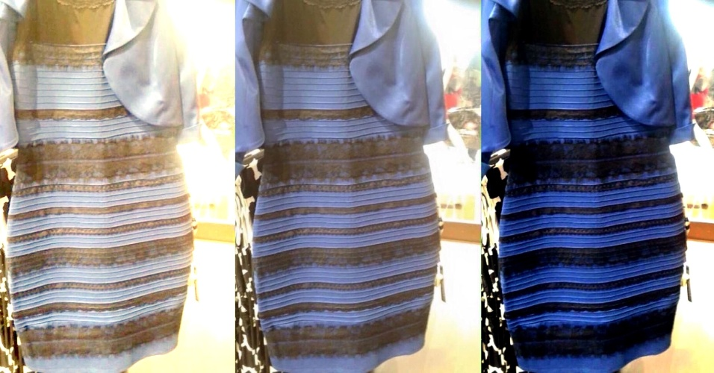

Slide 13
A cor depende então, de um iluminante.
Dependendo da quantidade de emissão de luz deste iluminante, vemos a cor de diferentes tonalidades...

Slide 14
E a cor preta
e a branca?

Slide 15
A cor preta é a ausência de luz, e portanto, ausência de luz. Objetos de cor preta absorvem todos os comprimentos de onda (luz).
A cor branca é a soma de todas as cores. Objetos brancos refletem totalmente a luz (comprimentos de onda).

Slide 16
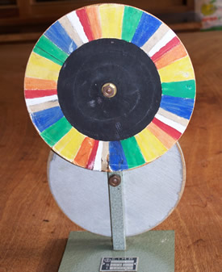

Quem descobriu isto também foi o “Newtão”!!!
Ele fez experiências com uma roda colorida, e com prismas e o arco-íris para decompor e somas cores.

Slide 17
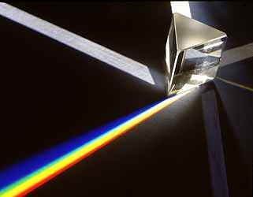
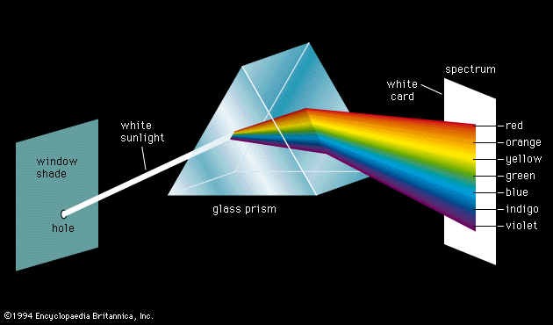


Slide 18
Equilíbrio
de Cores
Notes:
18

Slide 19
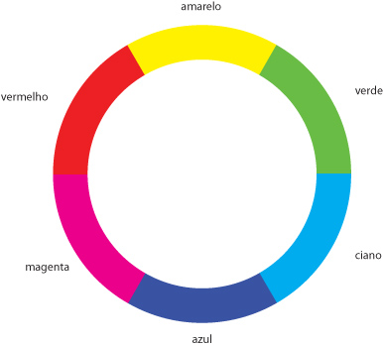
O equilíbrio de cores é baseado nos estudos de Johannes Itten, que desenvolveu o disco cromático, demonstrando as relações entre as cores.

Slide 20
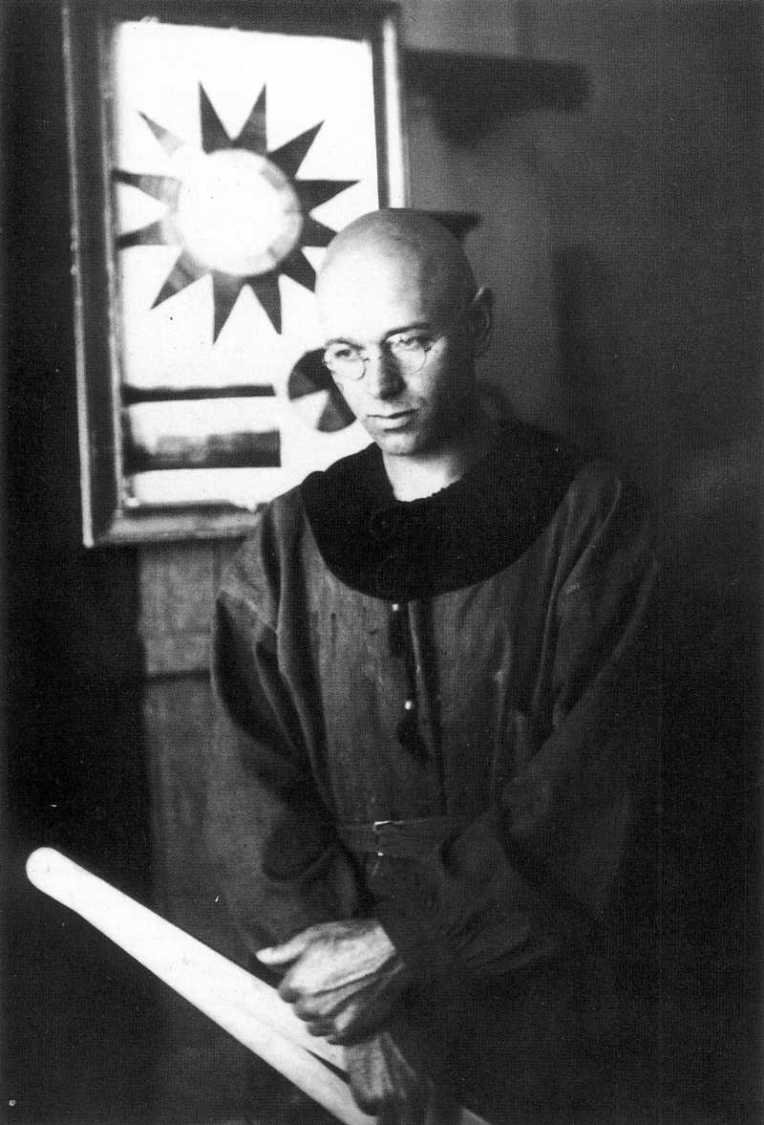
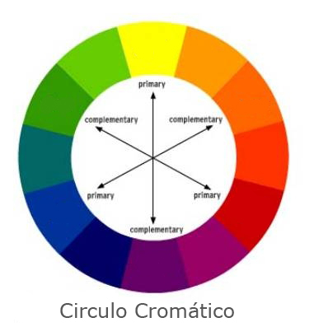

Slide 21

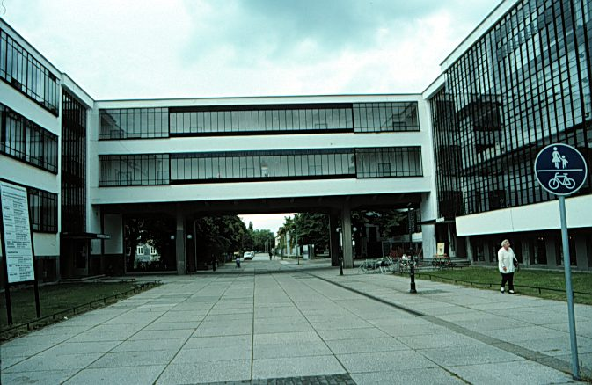
Bauhaus, 1ª escola de Design, em 1919 na Alemanha.

Slide 23
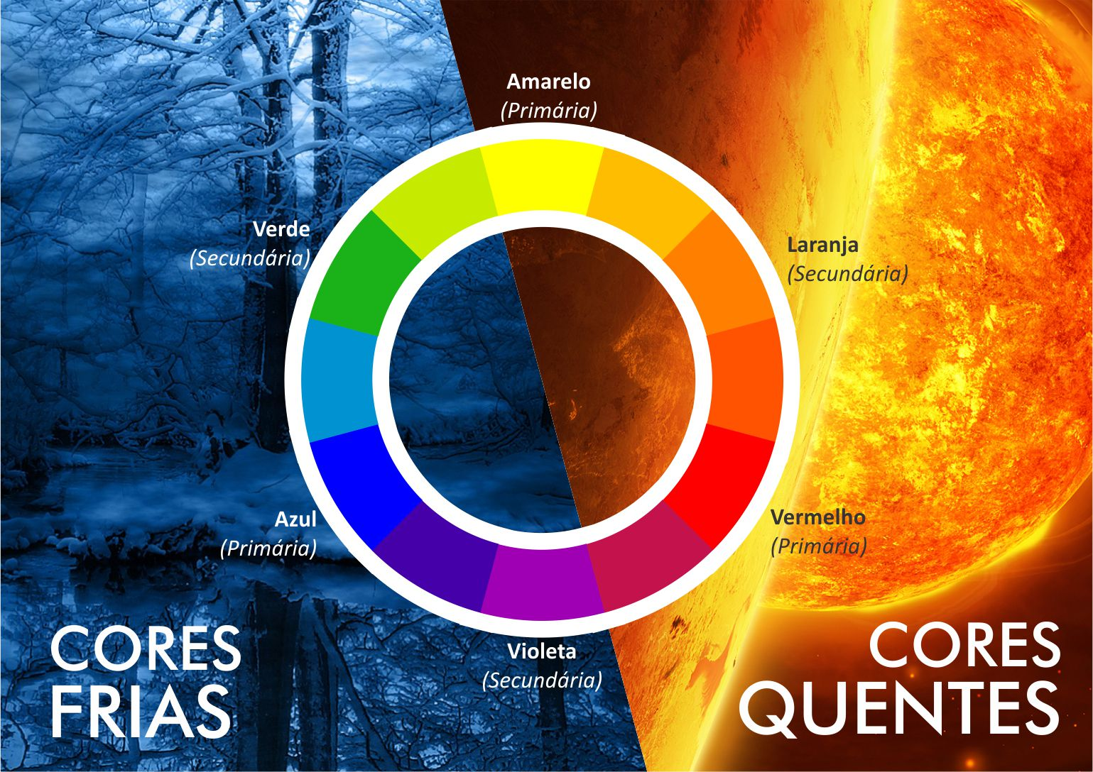

Slide 24



Slide 25



Slide 26



Slide 27
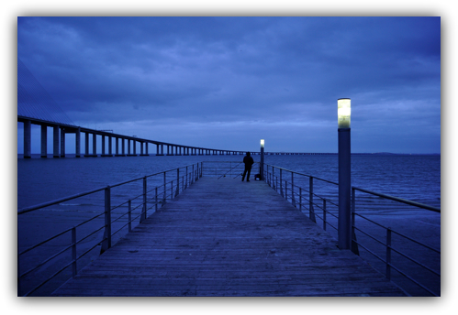



Slide 28
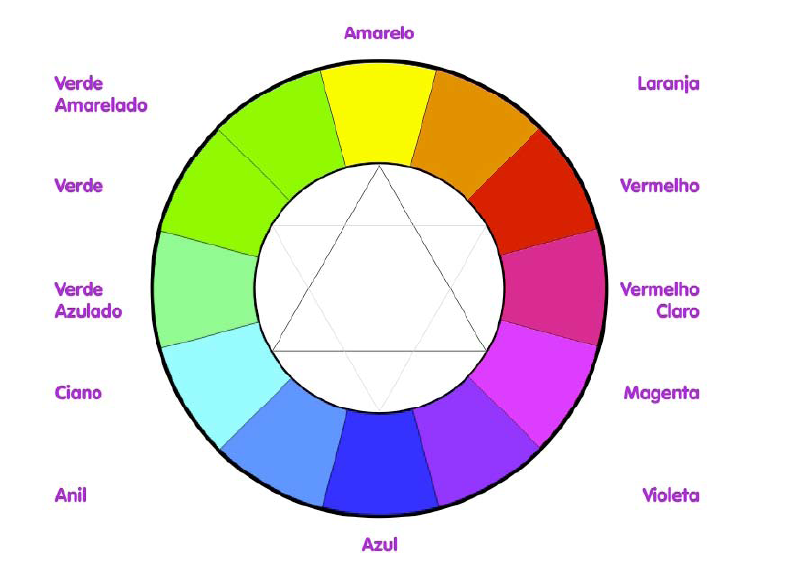

Slide 29
O cientista descobriu que há uma relação entre as cores, e algumas delas se anulam, porque são contrárias.
Itten organizou as cores contrárias em um disco de cores:
a Roda de Itten

Slide 30
Olhando a roda, vemos por exemplo que a cor contrária do amarelo na roda é o azul. Ou seja, o amarelo anula o azul e vice-versa.

Slide 31
Assim, se uma imagem estiver azulada, basta acrescentar amarelo, ou se estiver amarelada, basta adicionar azul.

Slide 32
Cores Complementares
Notes:
32

Slide 33
Cores opostas são também chamadas
Cores Complementares
As cores complementares sempre se anulam. Veremos a seguir que esta é uma das formas de criarmos harmonias e contrastes.

Slide 34


O Círculo Cromático de Itten
(ou Roda de Itten) explica muita coisa, entre elas, algumas ilusões de ótica.

Slide 35
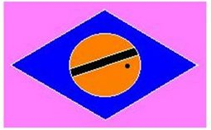
Este exemplo é clássico: fixe o olhar no pontinho preto da bandeira por 30 segundos. Em seguida olhe para algo branco (parede, ou para o próximo slide)...

Slide 37
Conseguiu ver no fundo branco a bandeira nas cores reais?
Quanto mais tempo fixar o ponto, mais tempo conseguirá ver a bandeira nas cores reais.
Mas o que tem a ver esta ilusão com as cores complementares? Tudo!

Slide 38
Quando fixamos nosso olhar no ponto, nossa visão percebe a bandeira também (visão periférica), e cansamos nossa visão com aquelas cores.
Quando olhamos para o fundo branco, o olho compensa o cansaço com as cores contrárias (complementares).

Slide 39
Por isto aparece a bandeira nas cores normais.
Porque cansamos nossa visão antes enxergando uma bandeira com as cores complementares.

Slide 40

Outra ilusão de ótica muito semelhante é a da imagem de Jesus Cristo:

Slide 42
É o mesmo princípio.
Cansamos os olhos com a cor preta da imagem. Ao olhar o fundo vemos a cor complementar do preto: branco, e as cores da imagem são invertidas.
Assim conseguimos ver em fundo branco, a imagem de Jesus em preto com fundo branco.

Slide 43
Harmonia de Cores
Notes:
43

Slide 44
As cores complementares de Itten também podem ser usadas para criar harmonias e contrastes.
Que cor usar em determinado layout?
Qual a combinação certa?

Slide 45
Quanto a cor certa a usar, devemos analisar o que desejamos passar a quem verá (conceito).
Existem estudos sérios que verificam que cores transmitem sensações.
A publicidade sabe disto, e usa os efeitos subliminares das cores e suas combinações.

Slide 46
Mas quanto a melhor combinação, podemos usar o conceito de harmonia e contraste para nos ajudar na escolha.
Analisemos a seguinte propaganda:

Slide 47


Slide 48

O que podemos observar é que há uma grande harmonia de cores, nas roupas, no fundo...
A única peça desta publicidade que não entra em harmonia com o resto da imagem é a marca da Oi, em amarelo.

Slide 49
Agora eu vos pergunto: qual a cor complementar do amarelo?
Podem consultar o disco cromático (Roda de Itten)...

Slide 50
Sim!!! O roxo, ou violeta como preferirem (também podemos chamar de púrpura...)
Enfim... Foi proposital a Oi escolher tons de roxo para o resto da imagem.
Por quê?

Slide 51
Para destacar sua marca!
Quando desejar dirigir os olhos do leitor para algum lugar, use as cores contrárias: crie uma harmonia de cores na imagem, e escolha a cor contrária (complementar), para destacar.

Slide 52


Slide 53


Slide 54




Slide 57

Harmonia Monocromática
É fácil de criar, mas como possui um contraste baixo, não é tão vibrante quanto as outras opções que veremos.

Slide 58
Cores Análogas
Outra forma muito simples de criar harmonia é através das cores análogas
Cores análogas são as cores vizinhas no disco cromático:

Slide 59
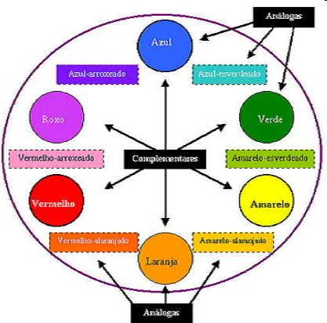
São as cores que estão uma ao lado da outra na Roda de Itten.

Slide 60
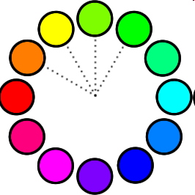


Slide 61
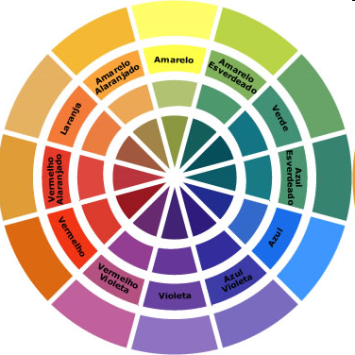

Slide 62
Dica de site para testar combinações de cores e outras formas de criar harmonias (triádicas, ternárias e duplamente complementares, etc):
color.adobe.com

Slide 63
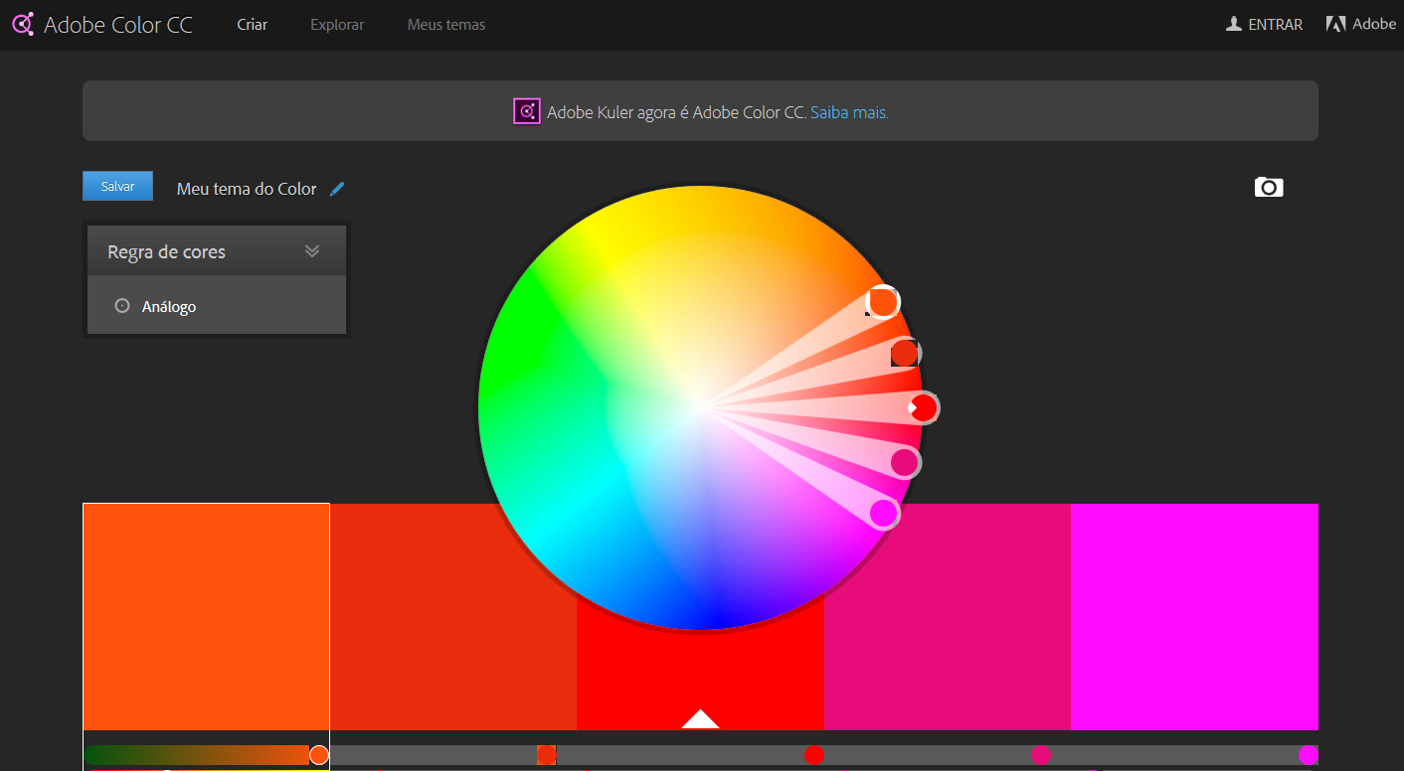

Slide 64
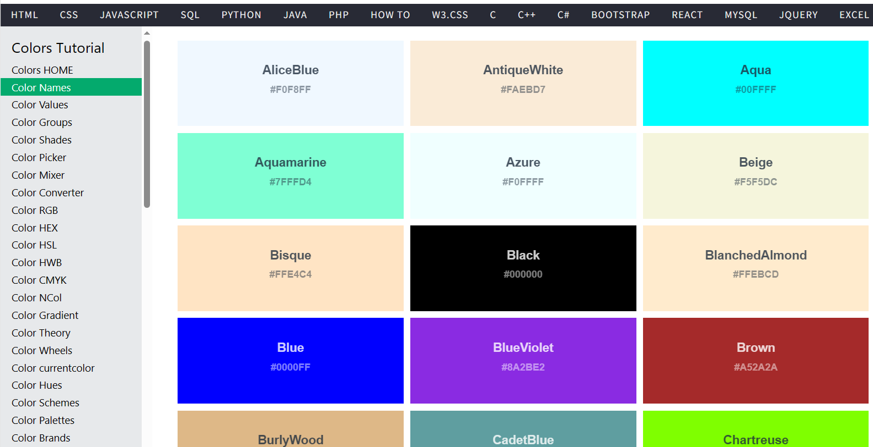
HTML Color Names (w3schools.com)

Slide 65
ColorZilla (google.com)
Seletor de cores - Complementos do Microsoft Edge
ColorZilla – Instale esta extensão para o Firefox (pt-BR) (mozilla.org)

Slide 66
Psicologia
das Cores
Notes:
66

Slide 79

Psicodinâmica das cores

Slide 80
Padrões de Cores
Notes:
80

Slide 81
São importantes para fixar um consenso, em trabalhos.
Assim, podemos ter certeza que as cores empregadas são as mesmas, e podemos usar exatamente a mesma cor em outros objetos e trabalhos em nossos desenhos e criações.

Slide 82
Quero uma
camiseta azul!!!

Slide 83




Slide 84
Para evitar este tipo de problemas, já que as cores possuem muitas variações de tons, existem os padrões de cor:
Saber exatamente qual cor estamos falando!

Slide 85
Existem dois padrões muito conhecidos, cada um usado para uma determinada situação.
Existem muitos outros, mas dois devem ser conhecidos: o RGB e o CMY (CMYK)

Slide 86
Existem objetos que emitem luz, como monitores de computador, televisão...
E outros objetos que refletem luz e cor, como pigmentos de tintas, papéis e impressos coloridos, etc...

Slide 87
No primeiro caso: os que emitem luz.
Usam o padrão RGB, também chamado cores aditivas.
No segundo, os que refletem a luz; usam o padrão CMY, ou cores substrativas.

Slide 88
RGB
CMYK
Ciano
Magenta
Yellow (Amarelo)
K = Black (Preto)
Red (vermelho)
Green (verde)
Blue (azul)

Slide 89
RGB
CMYK
Formada por luz
Ausência de cor = PRETO
Monitor
Formada por tinta
Ausência de cor = BRANCO
Impressora

Slide 90
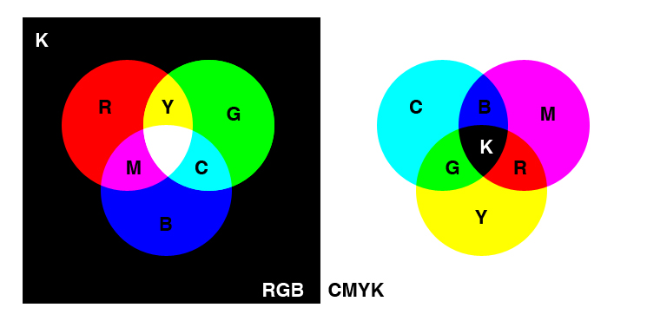
RGB
CMYK

Slide 91
RGB
CMYK
0
255
0
0
100

Slide 92
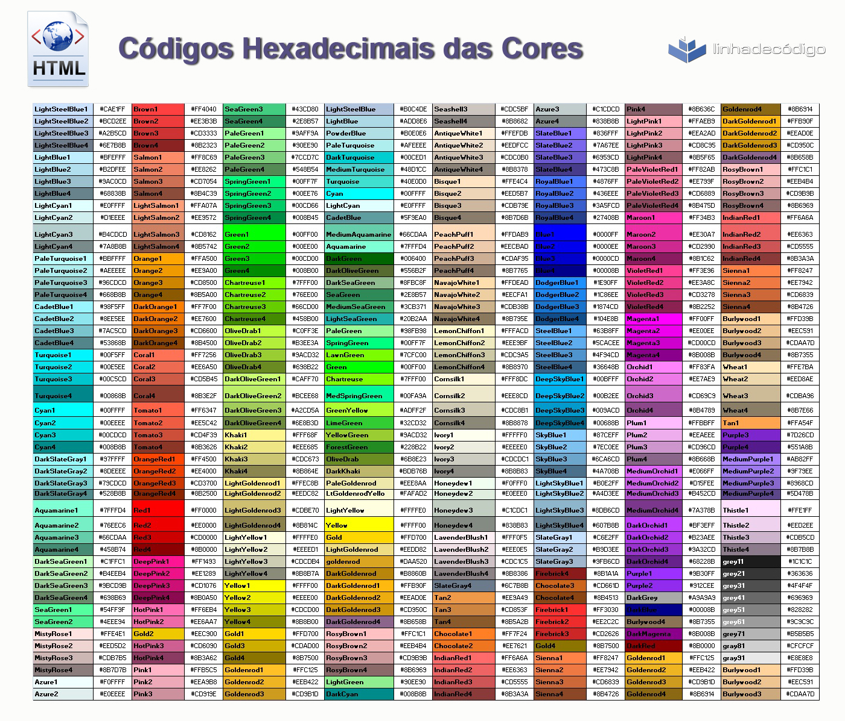

Slide 93
Criando Padrões
Cromáticos para Web
Notes:
93

Slide 94
Para criar uma paleta de cor para nosso projet, podemos nos basear no logo do cliente, e nas variações cromáticas dele, inclusive para escolha das imagens e tratamento destas.

Slide 95
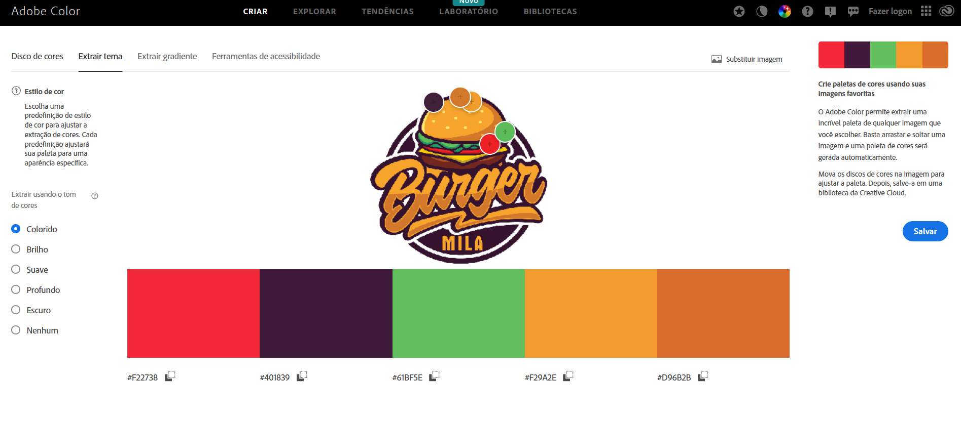
Exemplo
https://color.adobe.com/

Slide 96
Salve a tela com estes padrões para documentação do projeto. Você também pode testar a legibilidade e sugestões de cor de texto com teste de contraste:

Slide 97

Exemplo

Slide 98
Para transportar para o código do site, podemos usar variáveis em um escopo global no CSS. Veja:

Slide 99
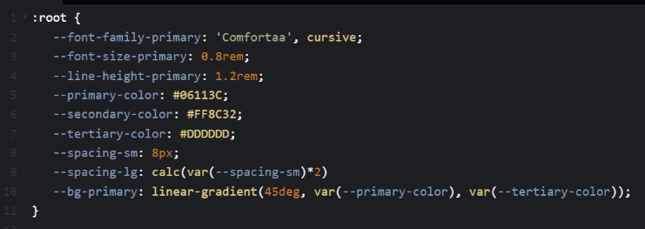

Slide 100
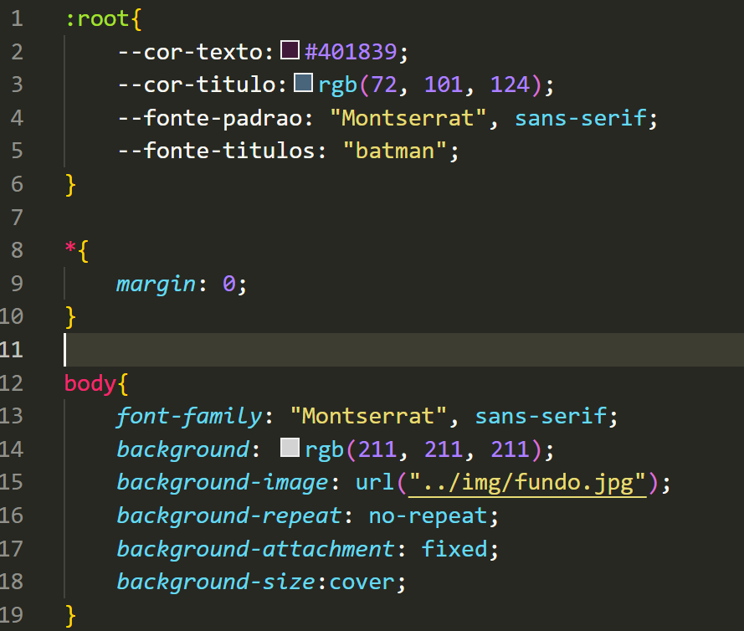

Slide 101
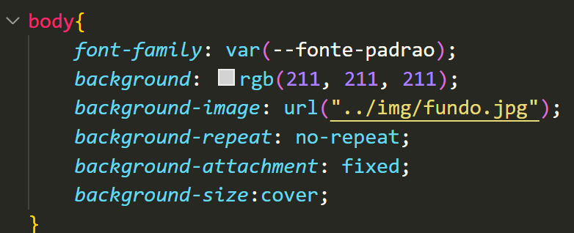
Para chamar a variável como valor para uma propriedade, basta usar o valor var:

Slide 102


